Slide 1










Login
Login Físico
Punto de Acceso
Estudiante
Préstamo
Login Digital
Firmas
Solicita
Deuda Bibliotk
Reserva
Universidad Alba
Profesor
Deuda Alba
Préstamo Digital
Cloud
Reponer Libro
Devolución
Usuario sistema
Ingreso Libro
Deudores
Saldar Libro
Ingreso Libro
digital
WebPay
Se Bloquea
Préstamo Vence
Estudiante
Administrador sistema
Casos de uso
Profesor

Slide 2
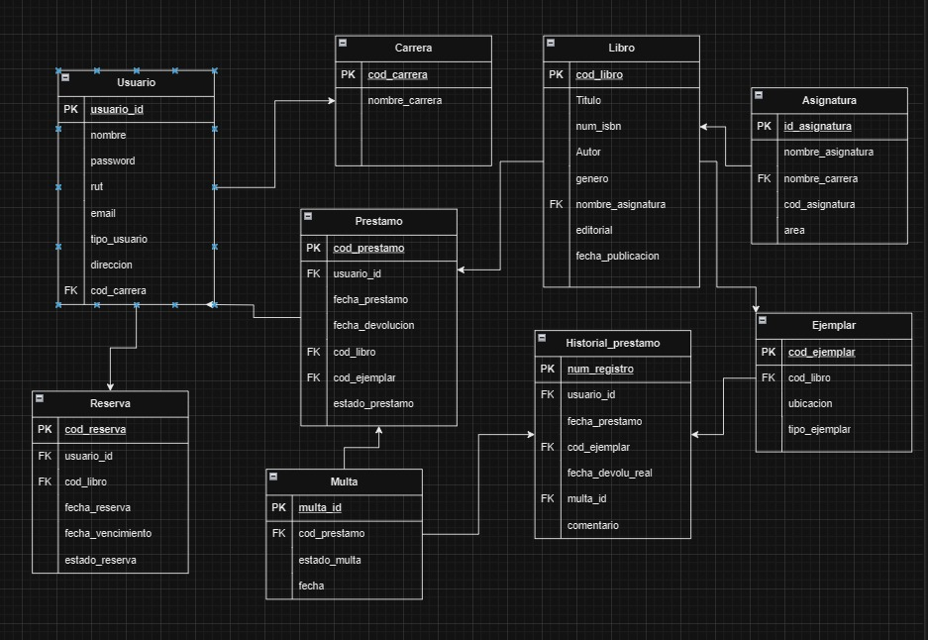

Slide 3
